Slide 1
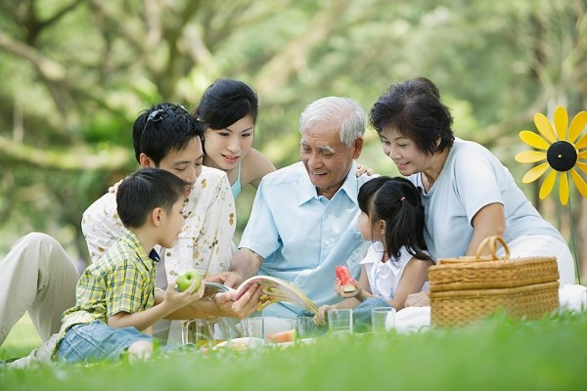

Slide 2
- Điệp ngữ là biện pháp tu từ lặp lại một từ ngữ (đôi khi cả một câu) để làm nổi bật ý muốn nhấn mạnh.
- Điệp ngữ có 3 dạng:
+ Điệp ngữ nối tiếp: là các từ ngữ được điệp liên tiếp nhau, tạo ấn tượng mới mẻ, có tính chất tăng tiến.
+ Điệp ngữ cách quãng.
+ Điệp ngữ chuyển tiếp (điệp ngữ vòng).
Điệp ngữ nối tiếp:
+ VD1: Đoàn kết, đoàn kết, đại đoàn kết. Thành công, thành công, đại thành công.
(Hồ Chí Minh)

Slide 3
Điệp ngữ cách quãng:
+ VD2:
Nhớ sao lớp học i tờ
Đồng khuya đuốc sáng những giờ liên hoan
Nhớ sao ngày tháng cơ quan
Gian nan đời vẫn ca vang núi đèo
Nhớ sao tiếng mõ rừng chiều
Chày đêm nệm cối đều đều suối xa
(Trích Việt Bắc – Tố Hữu)
Điệp ngữ chuyển tiếp (điệp ngữ vòng)
+ VD3:
Cùng trông lại mà cùng chẳng thấy
Thấy xanh xanh những mấy ngàn dâu
Ngàn dâu xanh ngắt một màu
Lòng chàng ý thiếp ai sầu hơn ai?
(Trích Chinh phụ ngâm – Đoàn Thị Điểm)

Slide 4
NỘI DUNG | ĐẶC ĐIỂM
Thể thơ | Mỗi bài thơ được sáng tác theo 1 thể thơ nhất định với những đặc điểm riêng về số tiếng trong mỗi dòng, số dòng trong mỗi bài,…
Ngôn ngữ | Cô đọng, giàu nhạc điệu và hình ảnh với nhiều biện pháp tu từ: So sánh, ẩn dụ, điệp ngữ,…
Nội dung | Tình cảm, cảm xúc của nhà thơ trước cuộc sống
Phương thức biểu đạt | Có thể có yếu tố tự sự (kể lại một sự kiện, câu chuyện) và miêu tả (tái hiện những đặc điểm nổi bật của đối tượng) nhưng những yếu tố ấy chỉ là phương tiện để nhà thơ bộc lộ tình cảm, cảm xúc.

Slide 5
“ Anh đội viên/ mơ màng
Như nằm trong/ giấc mộng
Bóng Bác cao lồng lộng
Ấm hơn/ ngọn lửa hồng”
( Trích “Đêm nay Bác không ngủ”- Minh Huệ)
VÍ DỤ
- Thể thơ: 5 chữ tự do
- Biện pháp tu từ: So sánh
- Hình ảnh: gần gũi, thân thuộc, ấm áp
- Vần: gieo vần chân ( cuối dòng thơ : mộng- lộng- hồng).
- Nhịp: 3/2. 2/3
- Âm điệu: Nhanh

Slide 6
- Khái niệm: Ẩn dụ là biện pháp tu từ gọi tên sự vật, hiện tượng này bằng tên sự vật, hiện tượng khác có nét tương đồng với nó nhằm tăng sức gợi hình, gợi cảm cho sự diễn đạt.
- VD: Những bạn nào nhút nhát
Thì là giống thỏ non

Slide 7
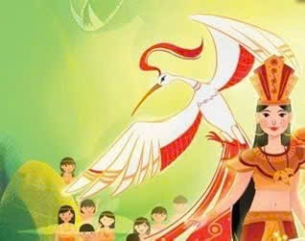
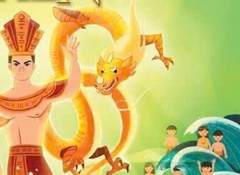
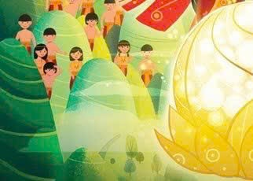

Hình ảnh bên dưới cho em biết về câu chuyện nào?

Slide 8
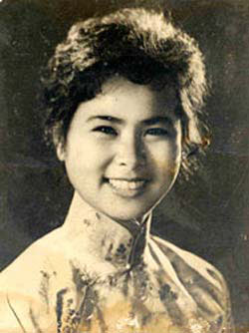
* Tác giả: Xuân Quỳnh (1942-1988)
- Tên thật: Nguyễn Thị Xuân Quỳnh
- Quê: Hà Đông nay là Hà Nội.
- Thơ của bà viết cho thiếu nhi thấm đượm tình yêu thương và giàu chất nhân văn.

Slide 9
* Tác phẩm “Chuyện cổ tích về loài người”
- Xuất xứ: Trích từ tập thơ “ lời ru trên mặt đất”, NXB TP mới ,Hà Nội 1978.
Thể loại :Thơ 5 chữ (Ngũ ngôn)
Bố cục:
+ Phần 1: Khổ 1: Thế giới trước khi trẻ con ra đời;
+ Phần 2: Thế giới sau khi trẻ con ra đời:
Những đổi thay về thiên nhiên
Sự xuất hiện của những người thân:
Người mẹ, người bà, người bố, người thầy và mái trường

Slide 10
PHIẾU HỌC TẬP SỐ 1
ĐẶC TRƯNG | BIỂU HIỆN
PHƯƠNG THỨC BIỂU ĐẠT
THỂ THƠ
VẦN
NHỊP
ÂM ĐIỆU

Slide 11
PHIẾU HỌC TẬP SỐ 1
ĐẶC TRƯNG | BIỂU HIỆN
PHƯƠNG THỨC BIỂU ĐẠT | BIỂU CẢM KẾT HỢP TỰ SỰ VÀ MIÊU TẢ
THỂ THƠ | 5 CHỮ
VẦN | VẦN CHÂN
NHỊP | 3/2; 2/3
ÂM ĐIỆU | NHỊP NHÀNG

Slide 12
PHIẾU HỌC TẬP SỐ 2
THẾ GIỚI | TRƯỚC KHI CÓ TRẺ CON | SAU KHI CÓ TRẺ CON
HÌNH ẢNH
MÀU SẮC
ÂM THANH
ÁNH SÁNG
NHẬN XÉT

Slide 13
THẾ GIỚI | TRƯỚC KHI CÓ TRẺ CON | SAU KHI CÓ TRẺ CON
HÌNH ẢNH | Trái đất trần trụi Không dáng cây, ngọn cỏ Mặt trời cũng chưa có | Mặt trời nhô cao -> Cho trẻ con nhìn rõ Làn gió-> Truyền âm thanh đi Sông-> Muốn trẻ con được tắm Biển -> Sinh cá, sinh tô Cánh buồm-> Cho trẻ đi khắp nơi Đám mây-> Che rợp bóng, che mát Con đường-> Cho trẻ tập đi
MÀU SẮC | Màu đen chưa có màu sắc khác | Màu xanh, màu đỏ
ÂM THANH | Chưa có | Tiếng chim hót
ÁNH SÁNG | Chưa có | Mặt trời chiếu sáng
NHẬN XÉT | Tối tăm, đơn điệu, hoang sơ | Mặt trời rực rỡ, tươi đẹp, sinh động
 | TRƯỚC KHI TRẺ CON | SAU KHI CÓ TRẺ CON
Hình ảnh | Trái đất trần trụi Không dáng cây, ngọn cỏ Mặt trời cũng chưa có

Slide 14
Xác định vần, nhịp trong các bài sau:
Tôi lại về quê mẹ nuôi xưa
Một buổi trưa, nắng dài bãi cát
Gió lộng xôn xao, sóng biển đu đưa
Mát rượi lòng ta ngân nga tiếng hát...
Mười chín năm rồi. Hôm nay lại bước
Đoạn đường xưa, cát bỏng lưng đồi.
Ôi có phải sóng bồi thêm bãi trước
Hay biển đau xưa rút nước xa rồi? (Tố Hữu, Mẹ Tơm)
Vần được gieo là vần lưng: Tiếng xưa cuối dòng thơ trên bắt với tiếng trưa ở giữa dòng dưới.
Vần chân: “cát” và “hát”; “bước” với “trước”; đồi với “rồi”
=> Nhịp: 3/2/2 và 3/4

